Slide 1
শুভ সকাল সবাইকে

Slide 4
পাঠ পরিচিতিঃ
শ্রেণিঃ পঞ্চম
বিষয়ঃ প্রাথমিক গণিত
অধ্যায়ঃ ভগ্নাংশ

Slide 5
শিখনফলঃ
প্রকৃত ও অপ্রকৃত ভগ্নাংশকে প্রকৃত ও অপ্রকৃত ভগ্নাংশ দ্বারা গুণ করতে পারবে।

Slide 6
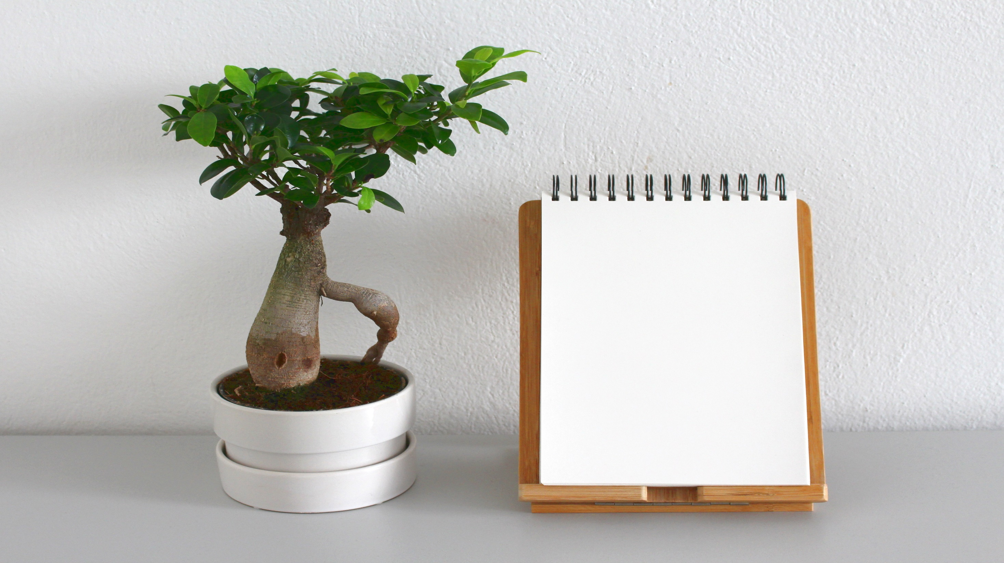
আবেগ সৃষ্টি

Slide 7
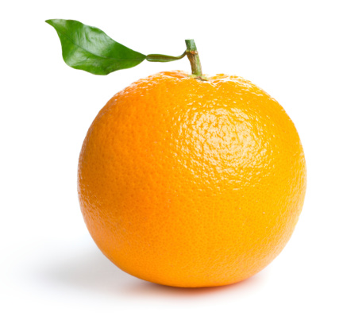

Slide 8
এই ছবি দুটিতে কী কী দেখতে পাচ্ছ?

Slide 9
আজ শিখব
প্রকৃত ও অপ্রকৃত ভগ্নাংশকে প্রকৃত ও অপ্রকৃত ভগ্নাংশ দ্বারা গুণ

Slide 10
৮
4
×
৫
৩
৮
৪
×
=
৩
৫
×
৩২
=
১৫
২
=
২
১৫

Slide 11
৩
৫
×
৭
৪
৩
৫
×
=
৪
৭
×
১৫
=
২৮

Slide 12
৫
৫
×
৩
৬
৫
৫
×
=
৬
৩
×
২৫
=
১৮
৭
=
১
১৮

Slide 13
দলীয় কাজ

Slide 14
শাপলা
৯
৩
×
৮
৫

Slide 15
জবা
৪
২
×
৯
৩

Slide 16
গোলাপ
৩
৬
৩
৯
×
২
৫

Slide 17
মূল্যায়ন

Slide 18
৭
৩
×
৪
৫

Slide 19
ধন্যবাদ সবাইকে

